Slide 1
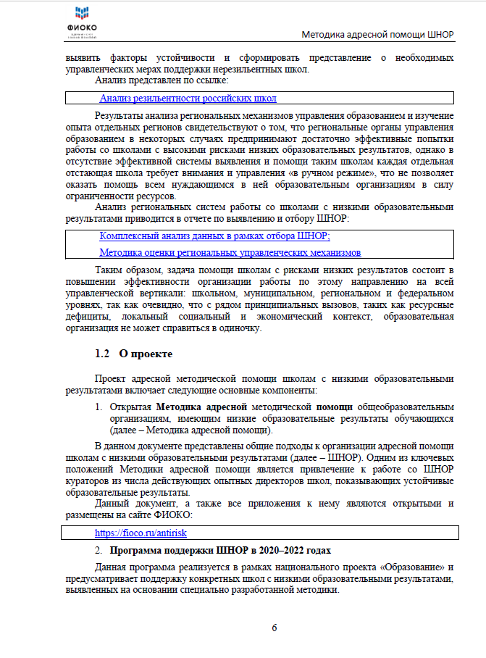
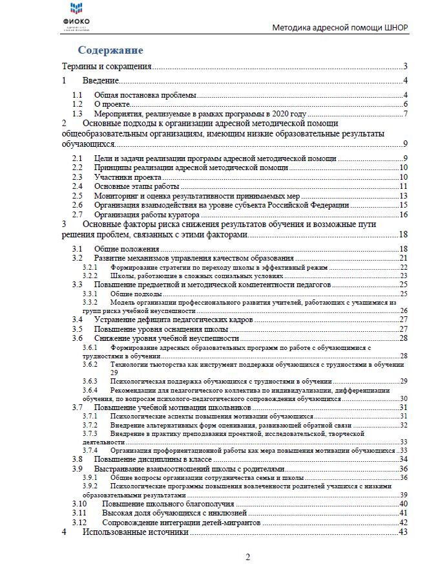
Задача № 2 – присвоить содержание методики
Методика
оказания адресной методической
помощи образовательным
организациям, имеющим низкие
образовательные результаты

Slide 2
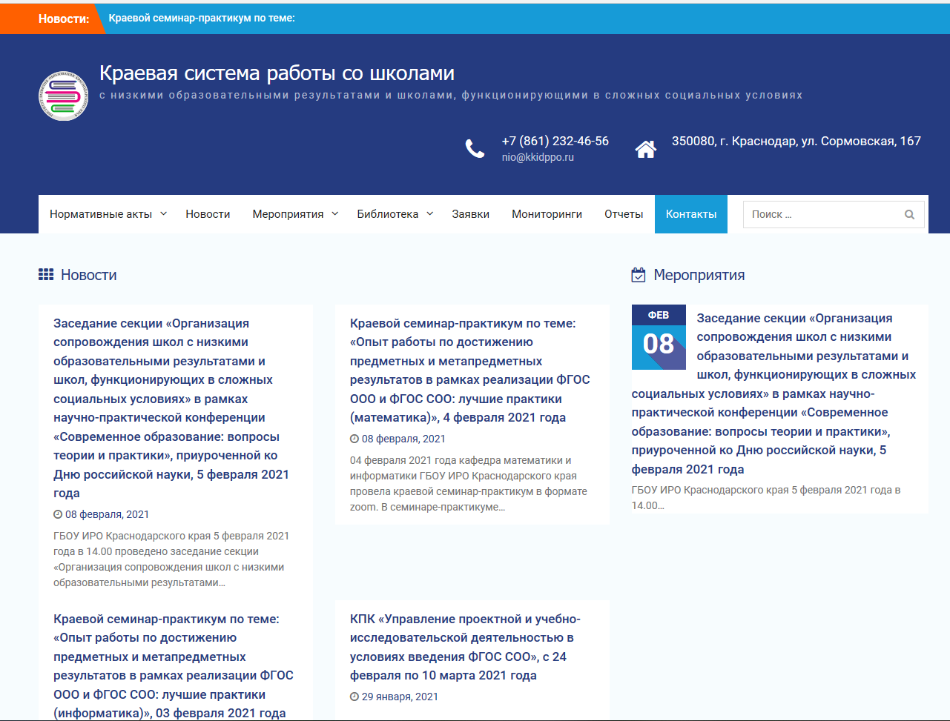
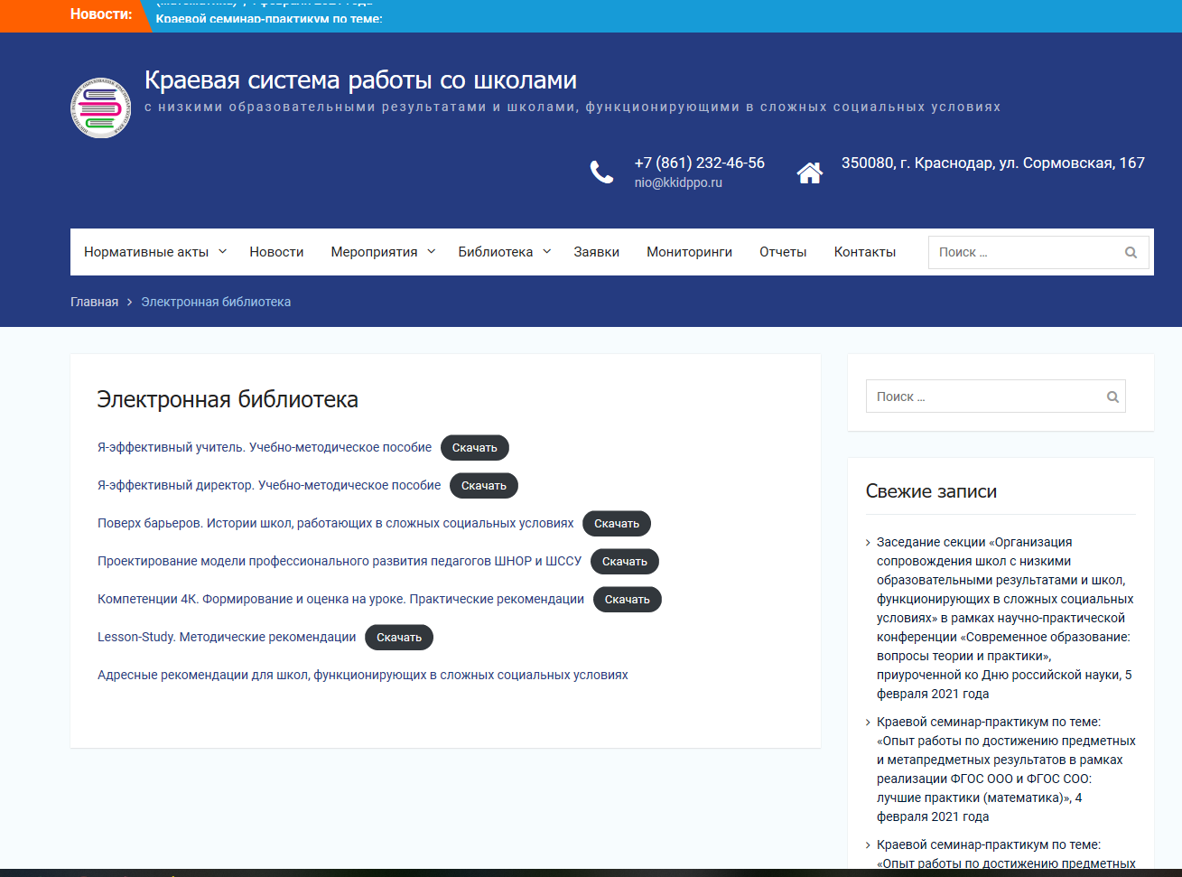
Дублируем материалы ФИОКО и размещаем региональные
Раздел
«Сопровождение школ с низкими результатами»
Сайт ИРО
Института развития образования
Краснодарского края

Slide 3
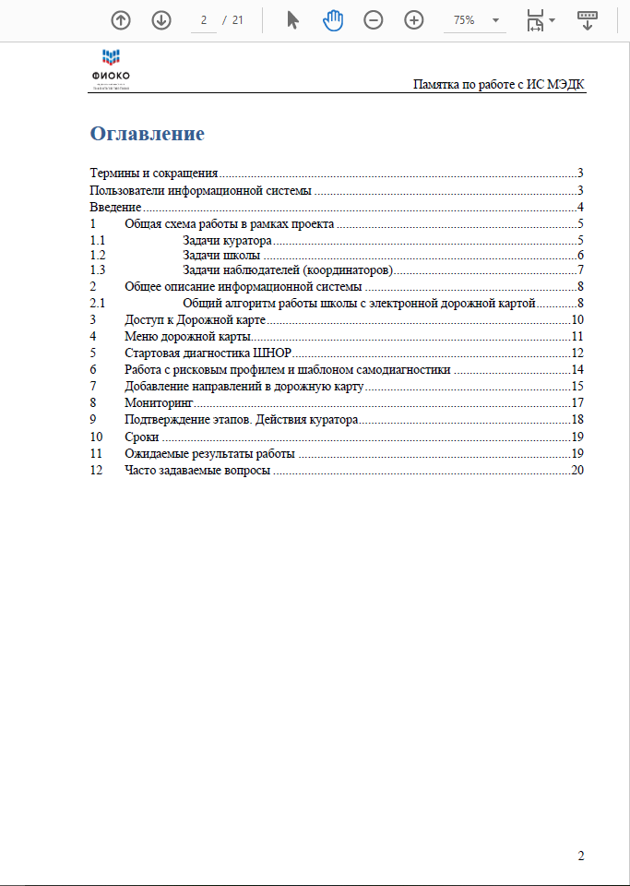
Задача № 3 – учимся работать в системе мониторинга
Будет выслана на почту муниципального координатора для передачи
в школы и кураторам

Slide 4
Если нужна помощь в работе с ИС МЭДК
Региональная поддержка:
8(861) 234-07-66 (Бойкова Марина Евгеньевна)
8(861) 231-63-04 (Полежаева Елена Игоревна)

Slide 5
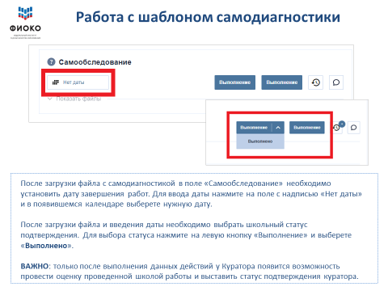
Задача № 3 – подтвердить Рисковый профиль школы в МЭДК
до 10 марта
Подтверждение РПШ в МЭДК
(кураторы ставят соответствующие отметки в МЭДК)
Образцы направлений рискового профиля
Низкий уровень оснащения школы
Дефицит педагогических кадров
Недостаточная предметная и методическая компетентность учителей
Высокая доля обучающихся с рисками учебной неуспешности
Низкий уровень вовлеченности родителей в учебный процесс
Высокая доля обучающихся с ОВЗ
Низкая учебная мотивация обучающихся
Пониженный уровень школьного благополучия
Низкий уровень дисциплины в классе
Далее - среднесрочная программа изменений

Slide 6
Задача № 4 – учимся на вебинарах ФИОКО и ВШЭ
С 10 марта по 2 апреля
пройдут федеральные вебинары по темам из Методики
ВАЖНО!!! – не пропускать вебинары,
обсуждать (школа и куратор),
использовать в своей работе
и в разрабатываемых документах

Slide 7
Задача № 5 – учимся разрабатывать концепцию развития школы
30 апреля
Школы размещают концепцию развития и программу по направлениям РПШ, подтвержденные куратором
ВАЖНО!!!!
Не затягивать сроки подготовки документов;
Не перекладывать ответственность друг на друга (школа-куратор);
Начинать совместно работать СРАЗУ после получения и обсуждения РПШ;
Стараться задать как можно больше вопросов и получить как можно больше консультаций
В июне – федеральная экспертиза документов
Результаты федеральной экспертизы пилотного проекта «500+»
МОЛОДЦЫ | ДОРАБОТКА | ПЛОХО
Усть-Лабинский | Остальные 16 территорий края пилотного проекта «500+» в 2020 году | Краснодар
Геленджик |  | Крымский
Кореновский |  | Славянский
ВАЖНО!!!!
Соблюдение сроков на всех этапах участия в проекте
(куратору нужно время на проверку документов)

Slide 8
Контакты для вопросов и консультаций
Муниципальные координаторы – слайды 4 и 5
Кураторы Института развития образования – слайды 6 и 7
Гардымова Руженна Анатольевна 8(918) 034-49-72
Бойкова Марина Евгеньевна 8(861) 234-07-66
Евайшене Ирина Александровна 8(861) 231-63-04
Полежаева Елена Игоревна 8(861) 231-63-04

